Slide 1
ВЗАИМОДЕЙСТВИЯ ОФТАЛЬМОЛОГИЧЕСКОГО ШПАТЕЛЯ С ПЕРЕМЫЧКАМИ В СТРОМЕ РОГОВИЦЫ ГЛАЗА ПРИ ОПЕРАЦИИ RELEX SMILE
Министерство образования и науки Российской Федерации
Санкт-Петербургский политехнический университет Петра Великого
Физико – механический институт
Высшая школа теоретической механики и математической физики
Выполнила:
студентка гр. 5030103/80201 И.Г. Прохоренкова
Руководитель:
профессор ВШТМиМФ С.М. Бауэр

Slide 2
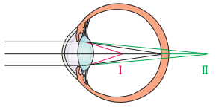
Введение
Аномалии рефракции – офтальмологические заболевания, не позволяющие глазу правильно фокусировать изображение (свет) на сетчатке. Преобладающие рефракционные аномалии:
– миопия (близорукость)
– гиперметропия (дальнозоркость)
– астигматизм
Данные заболевания могут быть скорректированы при помощи ношения очков, контактных линз или с помощью хирургических вмешательств.
Рис. 1 Фокусная точка при миопиии ((I)), гиперметропии ( (II)) и эмметропии (черные линии – нормальная рефракция глаза)

Slide 3
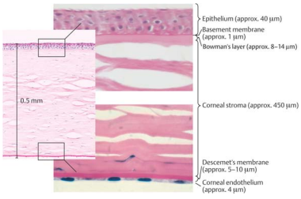
Роговица
Роговица – бессосудистая ткань, вид выпукло-вогнутой линзы. Роговица обеспечивает приблизительно от 65 до 75% фокусирующей способности глаза. Имеет вязкоупругие свойства.
Рис. 2 Строение роговицы

Slide 4
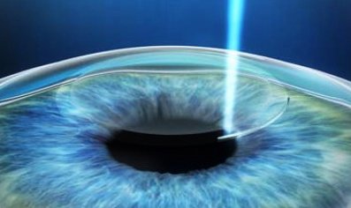
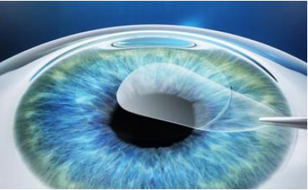
Описание операции RELEX SMILE
Зрение приходит в норму в результате изменения кривизны роговицы
Рис. 3 Первый этап
Рис. 4 Второй этап
Этапы проведения операции

Slide 5
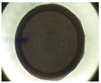
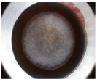
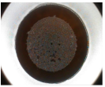
Осложнения операции после воздействия лазера
Рис. 5 Пузырьковый слой (при оптимальных настройках; при непрозрачном пузырьковом слое; при наличии черных пятен).
Фемтосекундные лазерные импульсы при воздействии на строму роговицы генерируют плазму, за ней следует кавитация, она расширяется и способствует отделению тканей. Захват этих кавитационных пузырьков давлением всасывания приводит к образованию непрозрачного пузырькового слоя (НПС). Фактором возникновения может являться использование слишком высокой энергии лазера.
Черные пятна представляют из себя неполное разрушение стромальной ткани и возникают в следствии недостаточного воздействия лазера, трудность отделения тканей увеличивается, из-за чего может возникнуть нерегулярный астигматизм.

Slide 6
Постановка задачи
Создать устройство для определения силы, необходимой для разделения перемычек в строме роговице при помощи офтальмологического шпателя:
- разработать насадку на уже существующий шпатель
- создать в программном продукте трехмерного моделирования SolidWorks модель насадки, учитывая физиологические особенности руки хирурга и оптимальное расположение электроники
- напечатать модель, разработать электрическую схему, произвести монтаж
- создать программный код для обеспечения правильной работы устройства
- откалибровать прибор для корректности выводимых данных
Провести исследование зависимости энергии воздействия лазера на роговицу и прикладываемого хирургом усилия, сделать вывод об оптимальной энергии лазера.

Slide 7
Актуальность и новизна
Технология ReLEx SMILE была разработана в 2008 году и исследования в данной области являются актуальными и зачастую новаторскими.
Разработанное устройство является новым прибором для изучения интраоперационных характеристик ReLEx SMILE, позволяет исследовать влияние различной энергии с помощью считывания данных об усилии, оказываемом хирургом, что играет важную роль на время восстановления пациента. Актуальность прибора обусловлена важностью здоровья человека и необходимостью развития технологий в сфере офтальмологии.

Slide 8
Разработка структурной схемы устройства
Рис. 6 Структурная схема устройства.
В разработанном устройстве были использованы следующие элементы:
– резистивные тонкопленочные датчики давления,
– отладочная плата Arduino Nano. К ней подключен Bluetooth-модуль HC-05, дающий возможность передавать данные сразу на компьютер,
– блок питания, в него входят: аккумулятор и Power Bank.

Slide 9
Разработка программного обеспечения
Код для обработки полученных значений написан на Python, Запуск происходит в программном обеспечении Spyder. Алгоритм обработки:
1. импорт библиотек и создание нового файла на запись;
2. калибровка датчиков;
3. использование фильтра Баттерворта. Используемые параметры:
– $N$ – порядок фильтра – отвечает за скорость затухания после частоты среза. N = 3
– $Wn$ – частота среза – частота, выше или ниже которой мощность выходного сигнала фильтра снижается в √2 раза. Wn = 0.03
Функция scipy.signal.butter принимает на вход N и Wn и возвращает числитель и знаменатель (B и A), которые описывают фильтр с бесконечной импульсной характеристикой (БИХ-фильтр).
B,A = signal.butter(N,Wn,output='ba');
4. Построение графиков.

Slide 10
Разработка и печать деталей на 3D-принтере
В общую модель входят:
1. крепление (насадка) на хирургический инструмент. Состоит из трёх составных частей. Функции: закрепление датчиков, защита от внешних воздействий, закрепление проводов,
2. блок модуля приема и передачи информации, в нём находятся: Arduino Nano, Bluetooth-модуль HC-05, макетная плата, резисторы и провода,
3. блок питания: фиксирует power bank и аккумулятор.
Рис. 7 Общий вид модели устройства

Slide 11
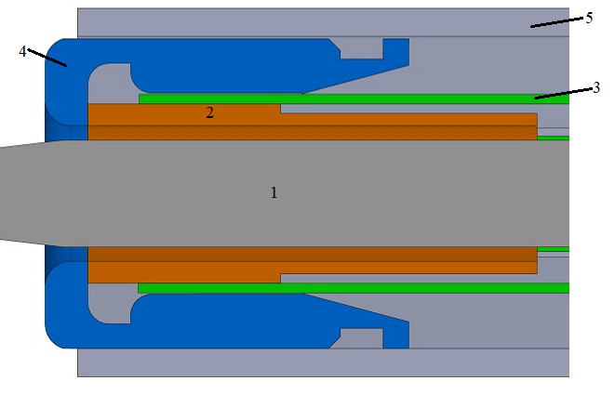
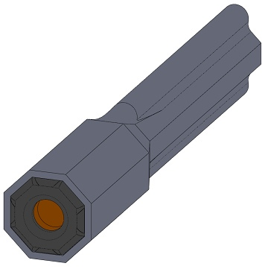
Крепление на хирургический инструмент (насадка)
Рис. 9 Насадка в разрезе
хирургический инструмент – офтальмологический шпатель,
оправка для хирургического инструмента,
датчики,
дополнительная оправка,
оболочка крепления.
Рис. 8 Насадка на офтальмологический шпатель (вид в разрезе и целиком)

Slide 12
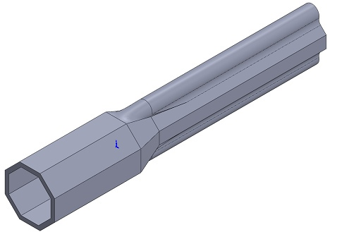
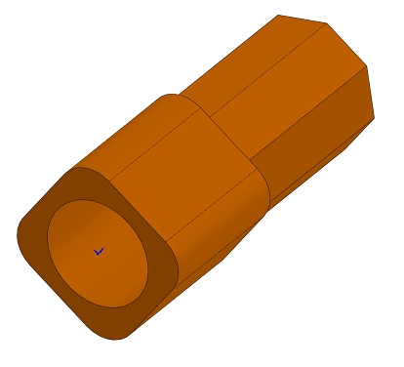
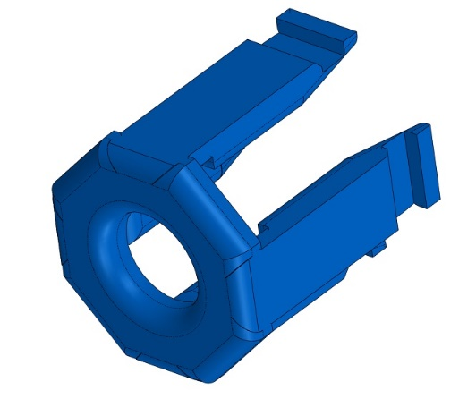
Оправки и оболочка на хирургический инструмент
Рис. 10 Оправка на офтальмологический шпатель
Рис. 11 Дополнительная оправка на офтальмологический шпатель
Рис. 12 Оболочка крепления

Slide 13
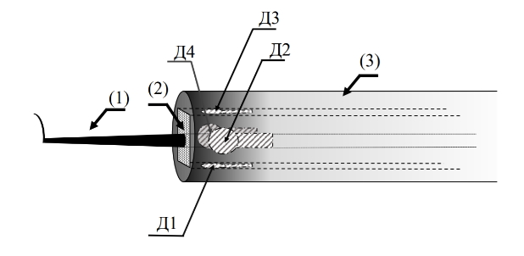
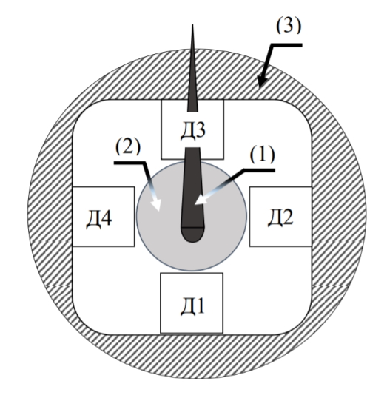
Крепление на хирургический инструмент (насадка)
Рис. 14 Схематическое изображение установленной на хирургический инструмент насадки в виде сбоку
обозначения:
Д1, Д2, Д3, Д4 – датчики с соответствующими номерами 1, 2, 3, 4;
(1) шпатель для микрохирургии глаза,
(2) оправка для хирургического инструмента,
(3) дополнительная оправка и оболочка крепления.
Рис. 13 Схематическое изображение насадки в поперечном разрезе.

Slide 14
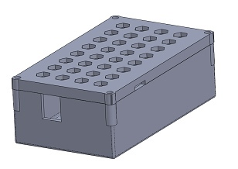
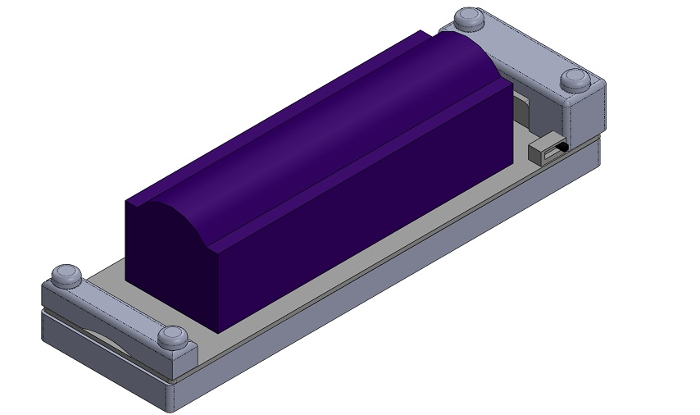
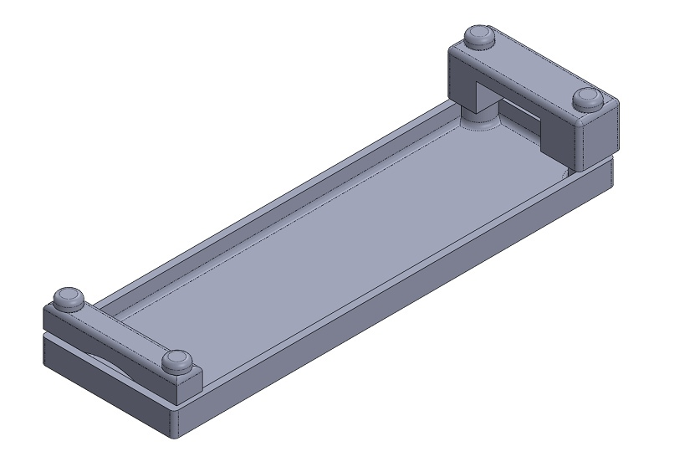
Блок модуля приема и передачи информации. Блок питания
Рис. 15 Блок модуля приёма и передачи информации
Рис. 16 Оболочка блока питания
Рис. 17 Блок питания со схематичным изображением power bank’a и аккумулятора

Slide 15
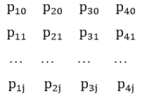
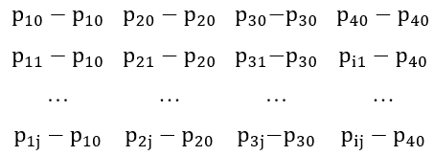
Калибровка устройства
При включении устройства на экран выводится массив данных, состоящий из 4-х столбцов и постоянно добавляющихся строчек.
Начальный массив данных:
Первый этап преобразования массива:
На данном этапе все значения в условных единицах, следует преобразовать их в Ньютоны.

Slide 16
Калибровка устройства
При $j = k$ на рабочую поверхность шпателя подвешивается груз массой $m$ кг (погрешность весов 0,01 грамма). Устройство закрепляется в таком положении, чтобы калибруемый датчик находился снизу, под шпателем. Из 2 закона Ньютона делаем вывод, что груз давит на рабочую поверхность с силой $\overline{F}= m\overline{g}$.
При $j∈[k;n]$ груз находится на рабочей поверхности шпателя. При работе устройства возникают шумы. Для снижения воздействия шумов возьмём среднее арифметическое до и после подвеса груза.
До: $j∈[1;k−1], i∈[1;4]$: $a_{i ср.арифм.до}=\frac{1}{k−1}\sum_{j=1}^{k−1}{{(p}_{ij}−p_{i0})}$
После: $j∈[k;n]$, $i∈[1;4]$: $a_{i ср.арифм.после}=\frac{1}{n−k+1}\sum_{j=k}^{n}{{(p}_{ij}−p_{i0})}$
Для перевода значений из условных единиц в Ньютоны вычислим калибровочный коэффициент $w_{i}, i∈[1;4]$:
$$w_{i}=\frac{mg}{a_{i ср.арифм.после}−a_{i ср.арифм.до}}$$

Slide 17
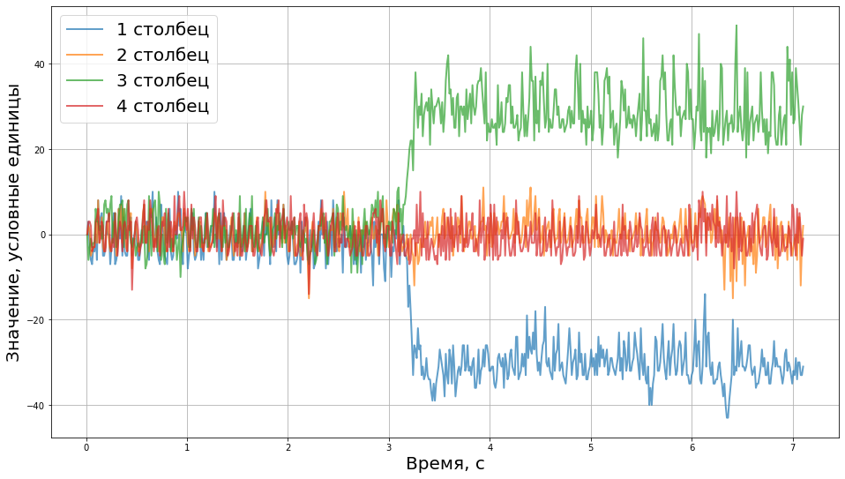
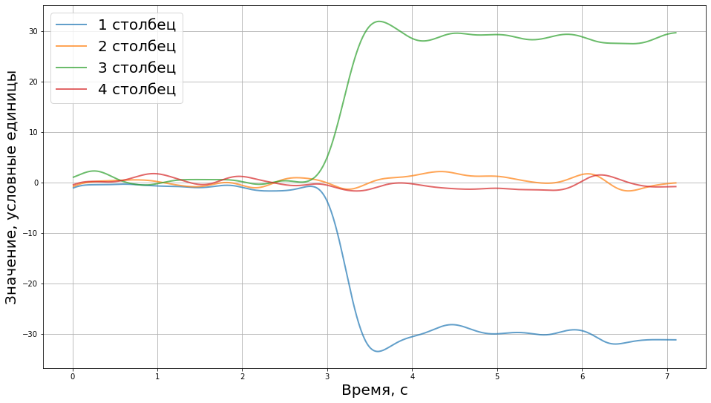
Пример для 3 датчика
Рис. 18 Воздействие на 3 датчик 0,05 кг, значения в усл. ед.
Рис. 19 Воздействие на 3 датчик 0,05 кг, с фильтром, в усл.ед.

Slide 18
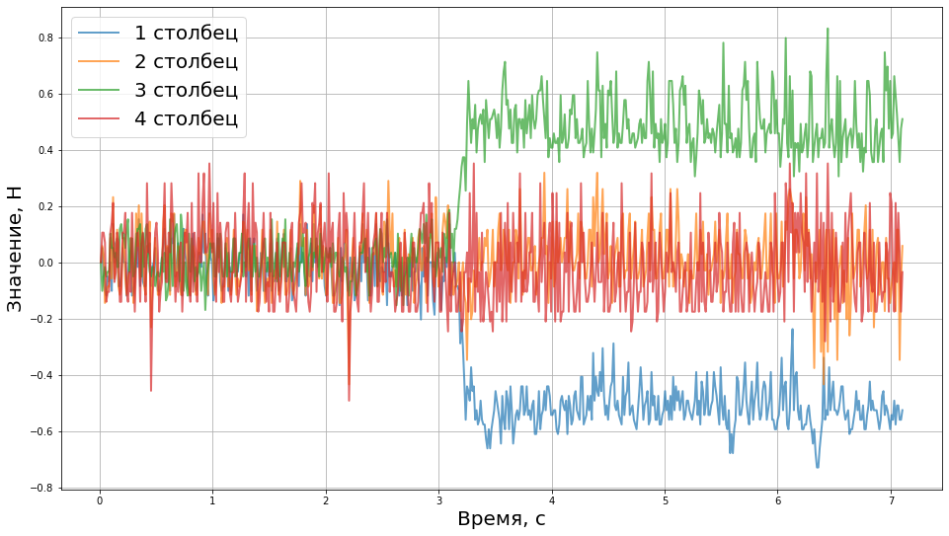
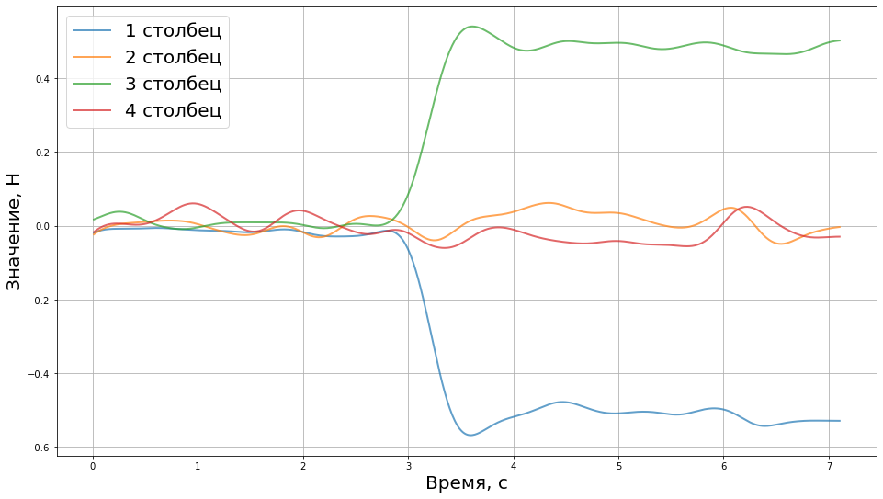
Пример для 3 датчика
Рис. 20 Воздействие на 3 датчик массой 0,05 кг, в Ньютонах.
Рис. 21 Воздействие на 3 датчик 0,05 кг, с фильтром, в Ньютонах
Notes:
Сосчитали калибровочный коэф-нт

Slide 19
Пример для 3 датчика
Посчитаем погрешность измерений для каждого опыта – максимальное отклонение показаний реального и идеального датчиков. Вычислим относительную погрешность$δ$ по формуле:
$δ=\frac{|A_{идеал}−A_{реал}|}{A_{идеал}}∗100\%,$ где $\left|A_{идеал}−A_{реал}\right|−$ максимальное отклонение показаний реального и идеального датчиков, $A_{идеал}−$ ожидаемое значение на датчиках
Погрешность каждого датчика составляет 3 условные единицы или 0,07 Ньютонов после применения фильтра, то есть относительная погрешность не превосходит 15% для груза массой 0,05 кг и 8% для груза массой 0,1 кг.

Slide 20
Описание проведения экспериментов
Энергия, задаваемая в лазерной системе “VisuMax”, изменяется в спектре значений 120-170нДж. Интерфейс сделан таким образом, что хирург вводит только индекс значения энергии, для перевода из индекса в нДж необходимо домножить соответствующий индекс на 5.
Этапы проведения экспериментов:
свиной глаз фиксируется в необходимом положении под эксимерной лазерной системой “VisuMax” фирмы Carl Zeiss;
хирург вводит параметры операции в систему лазерной установки. Для всех опытов значения путевого расстояния равно 4,5 мкм; значение точечного расстояния равно 4,5 мкм; изменяемый параметр – энергия, значения индекса от 24 до 32 с шагом 2;
происходит включение измерительного прибора, с помощью него происходит отделение лентикулы и окружающих слоёв. Устройство выключается, все данные сохраняются.
Далее происходила обработка всех полученных результатов.
Всего было проведено 25 опытов. На каждой энергии по 5 опытов.

Slide 21
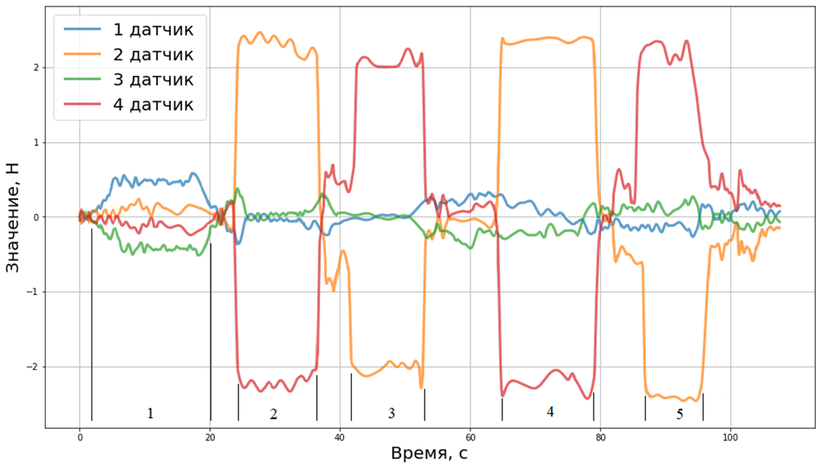
Обработка полученных данных
Участки соответствуют следующим этапам операции:
вход шпателя в слои роговицы,
(2) – (3) отделение верхних слоёв и лентикулы первой и второй полуокружности,
(4) – (5) отделение между нижними слоями стромы и лентикулой первой и второй полуокружности,
Рис. 23 Схематическое изображение насадки в поперечном разрезе.
Рис. 22 Энергия 24, с фильтром, значения в Ньютонах, выделение участков операции

Slide 22
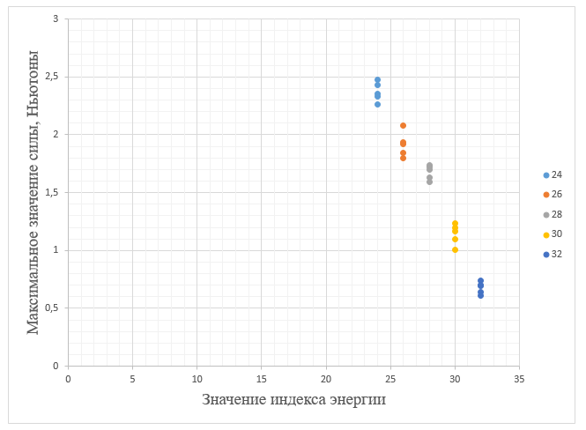
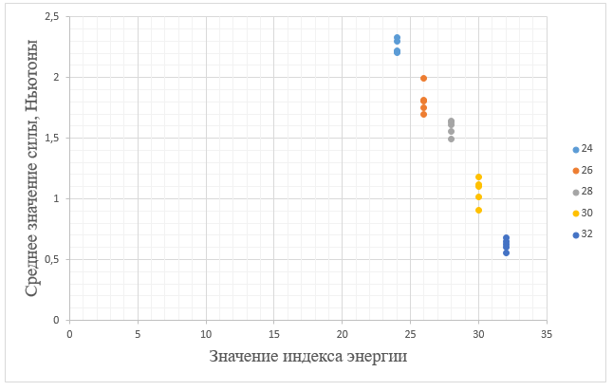
Результаты проведения опытов
Рис. 24. Распределение максимального значения усилия, Ньютоны
Рис. 25 Распределение среднего значения усилия, Ньютоны.

Slide 23
Результаты
разработана насадка на офтальмологический шпатель для измерения усилия, необходимого для разрыва соединительных тканей хирургом в операции ReLEx SMILE, а именно были разработаны:
– структурная схема;
– алгоритм управления;
– программа для обработки данных, полученных с устройства;
– спроектированы и напечатаны детали на 3D-принтере.
устройство было смонтировано и проведена калибровка;
проведено 25 опытов на свиной роговице с использованием разработанного устройства;
найдена зависимость между значением задаваемой энергии и усилием хирурга: чем больше задаваемая энергия, тем меньшая сила необходима для разделения межтканевых перемычек роговичной ткани;

Slide 24
Результаты
выдвинуто предположение об оптимальном значении задаваемой энергии исходя из полученных результатов: оптимальное значение индекса энергии с механической точки зрения равно 32. Сопоставляя клинические данные и вывод с данной работы можно сделать предположение: оптимальная энергия при проведении операции ReLEx SMILE равна 28;
найдены необходимые усилия для каждой энергии лазера – среднее значение усилия, что может в последующем внести вклад в развитие данной технологии коррекции зрения и помочь при обучении хирургов – офтальмологов.

Slide 25
СПАСИБО ЗА ВНИМАНИЕ!

